Slide 1
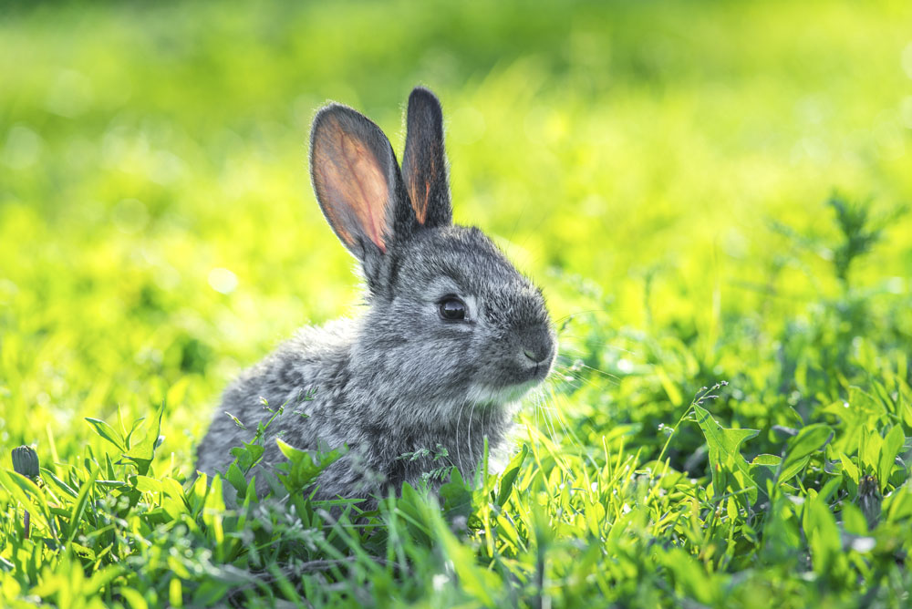
stad
park
boom
vogel
konijn
Veluwe: bos / dier

